Slide 1


Slide 2

Part1 HTML5
04
圖片與表格
4-1 嵌入圖片－ <img> 元素
4-2 標註－ <figure>、<figcaption> 元素
4-3 建立表格－<table>、<tr>、<td>、<th> 元素
4-4 表格標題－<caption> 元素
4-5表格的表頭、主體與表尾－<thead>、
<tbody>、<tfoot> 元素

Slide 3

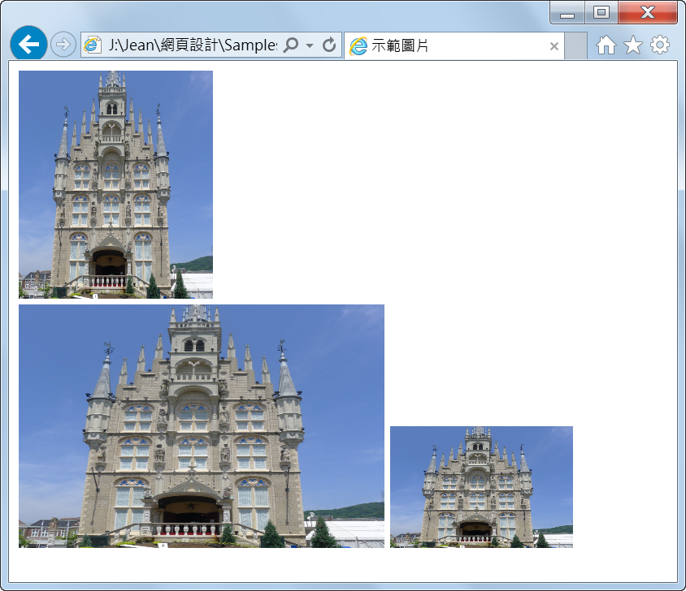

4-1 嵌入圖片－<img> 元素
4-1-1 圖片的高度、寬度與框線
下面是一個例子。
回首頁
<body>
<img src="jp3.jpg" width="30%"><br>
<img src="jp3.jpg" width="300" height="200">
<img src="jp3.jpg" width="150" height="100">
</body>
<\Ch04\img1.html>
P.4-2~3

Slide 4
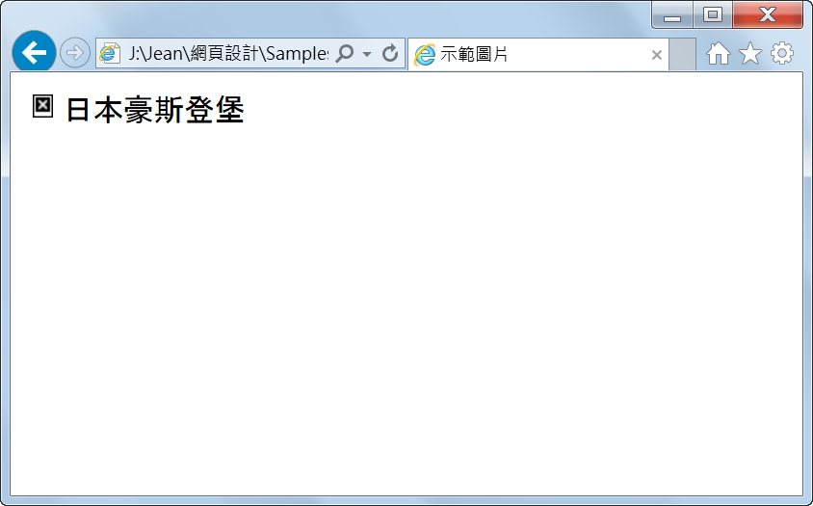
4-1-2 圖片的替代顯示文字
下面是一個例子。
<!doctype html>
<html>
<head>
<meta charset="utf-8">
<title>示範圖片</title>
</head>
<body>
<img src="jp.jpg" width="300" height="200" alt="日本豪斯登堡">
</body>
</html>
<\Ch04\img2.html>
P.4-4

Slide 5
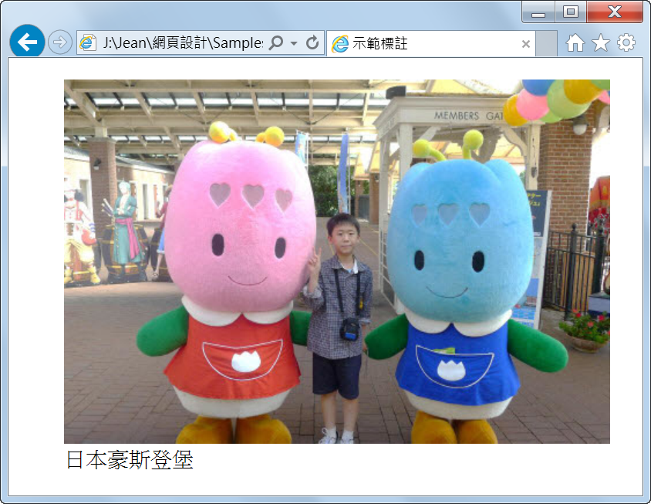
4-2 標註－<ﬁgure>、<ﬁgcaption> 元素
下面是一個例子。
回首頁
<body>
<figure>
<img src="jp1.jpg">
<figcaption>日本豪斯登堡</figcaption>
</figure>
</body>
<\Ch04\figure.html>
P.4-5

Slide 6
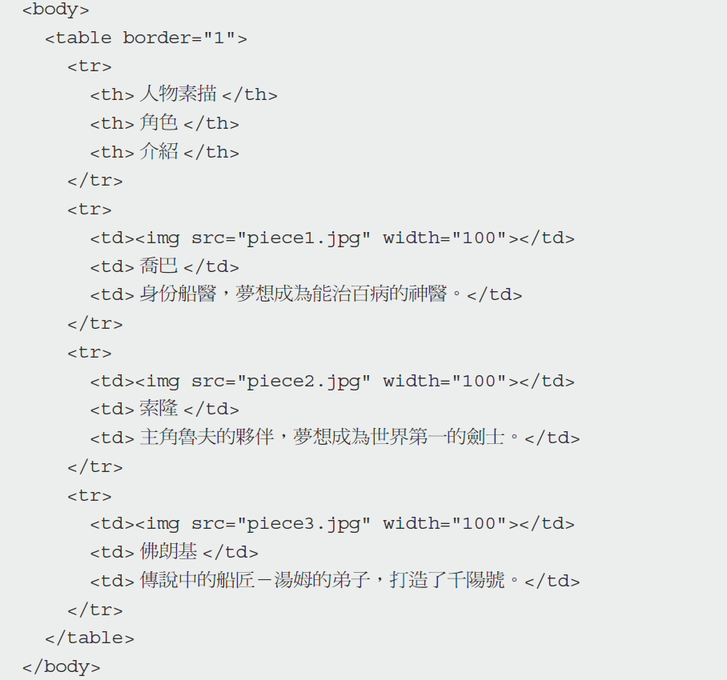
4-3 建立表格－<table>、<tr>、<td>、<th> 元素
下面是一個例子。
回首頁
P.4-6~10
<\Ch04\piece.html>

Slide 7
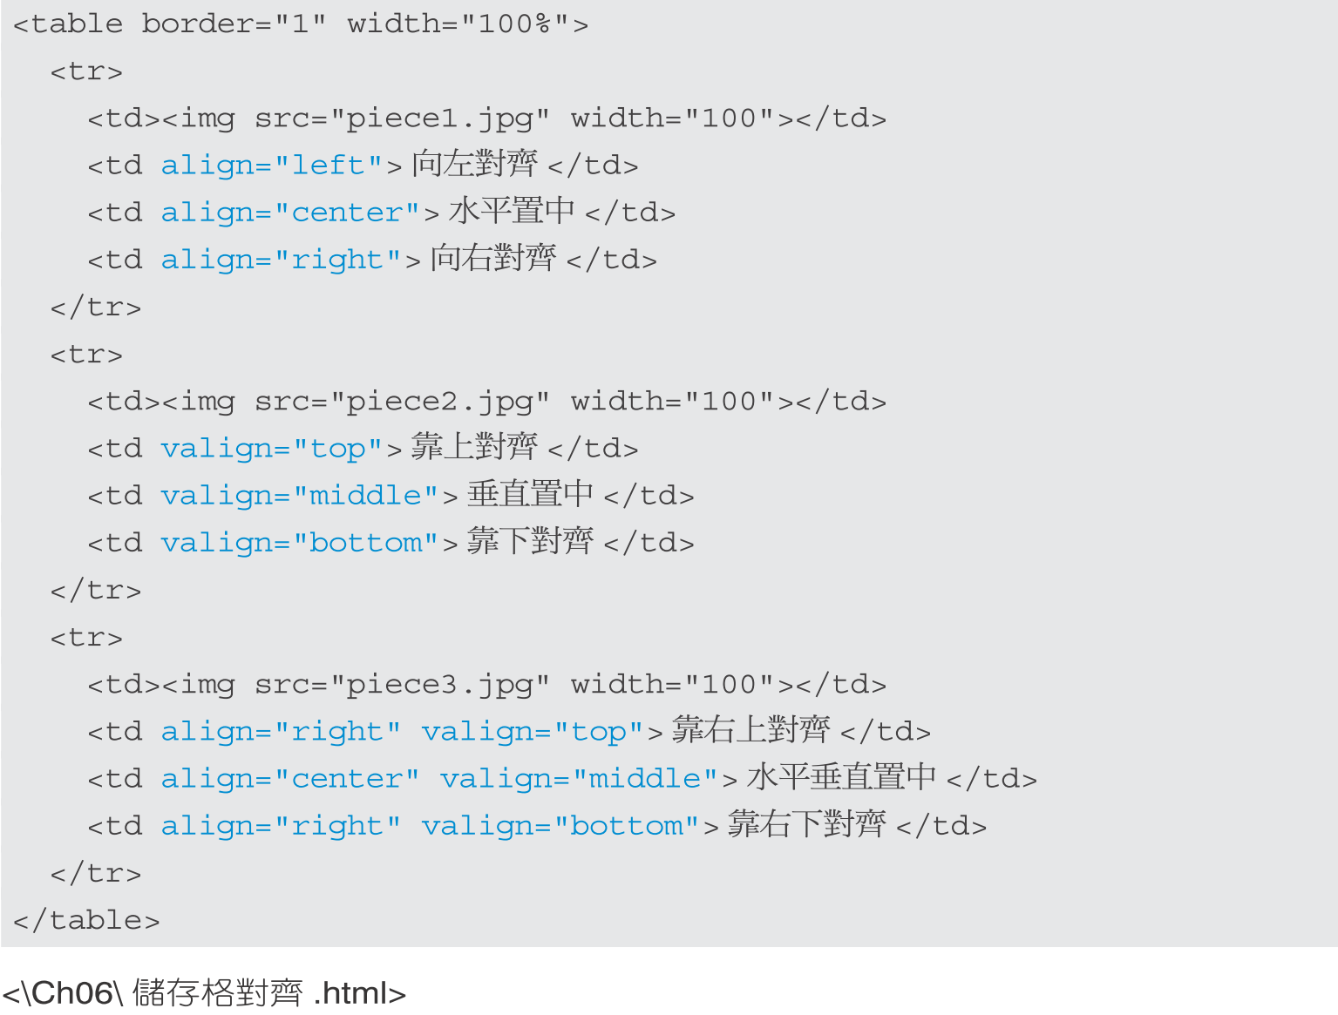
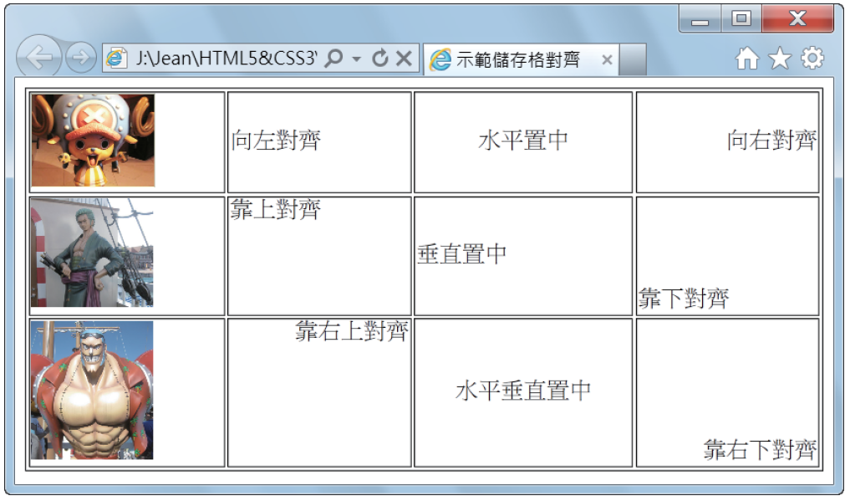
4-3-1 儲存格的對齊方式
下面是一個例子。
P.4-11
<\Ch04\align.html>

Slide 8
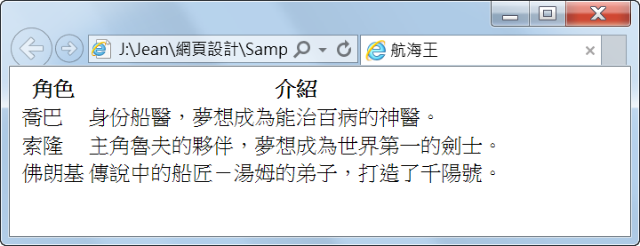
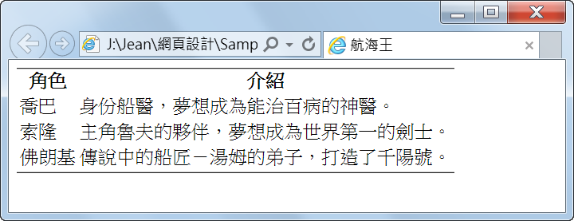
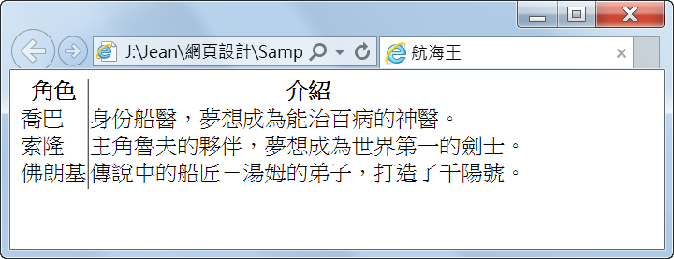

4-3-2 表格的框線大小、外框線與內框線顯示方式
下面是一些例子。
a
b
c
a
<table frame="void"> 的瀏覽結果 (不顯示表格的外框線) <table frame="hsides"> 的瀏覽結果 (只顯示表格的上下外框線) <table rules="rows"> 的瀏覽結果 (只顯示各列之間的內框線) <table rules="cols"> 的瀏覽結果 (只顯示各欄之間的內框線)
b
c
d
d
P.4-12~13

Slide 9
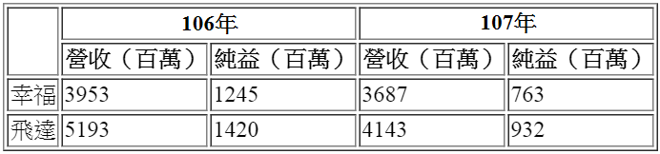
4-3-3 合併儲存格
下面是一個例子。
<table border="1">
<tr>
<th rowspan="2">&nbsp;</th>
<th colspan="2">106年</th>
<th colspan="2">107年</th>
<th>&nbsp;</th>
</tr>
<tr>
<th>營收（百萬）</th>
<th>純益（百萬）</th>
<th>營收（百萬）</th>
<th>純益（百萬）</th>
</tr>
<tr>
<td>幸福</td>
<td>3953</td>
<td>1245</td>
<td>3687</td>
<td>763</td>
</tr>
...
P.4-14

Slide 10
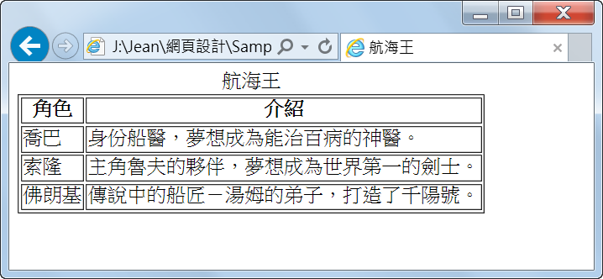
4-4 表格標題－<caption> 元素
下面是一個例子。
回首頁
<table border="1">
<caption>航海王</caption>
<tr>
<th>角色</th>
<th>介紹</th>
</tr>
<tr>
<td>喬巴</td>
<td>身份船醫，夢想成為能治百病的神醫。</td>
</tr>
<tr>
<td>索隆</td>
<td>主角魯夫的夥伴，夢想成為世界第一的劍士。</td>
</tr>
<tr>
<td>佛朗基</td>
<td>傳說中的船匠－湯姆的弟子，打造了千陽號。</td>
</tr>
</table>
<\Ch04\piece3.html>
P.4-18

Slide 11
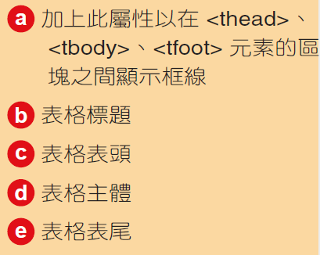
4-5 表格的表頭、主體與表尾－<thead>、
<tbody>、<tfoot> 元素
下面是一個例子。
回首頁
a
<table border="1" rules="groups">
<caption>電子類股上市公司</caption>
<thead>
<tr>
<th rowspan="2">&nbsp;</th>
<th colspan="2">106年</th>
<th colspan="2">107年</th>
</tr>
<tr>
<th>營收（百萬）</th>
<th>純益（百萬）</th>
<th>營收（百萬）</th>
<th>純益（百萬）</th>
</tr>
</thead>
b
c
<\Ch04\營收2 .html>(下頁續)
P.4-19~20

Slide 12
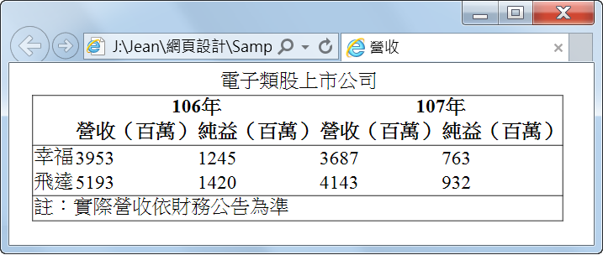
<tbody>
<tr>
<td>幸福</td>
<td>3953</td>
<td>1245</td>
<td>3687</td>
<td>763</td>
</tr>
<tr>
<td>飛達</td>
<td>5193</td>
<td>1420</td>
<td>4143</td>
<td>932</td>
</tr>
</tbody>
<tfoot>
<tr>
<td colspan="5">註：年度營收實際數字依財務公告為準。</td>
</tr>
</tfoot>
</table>
d
e
<\Ch04\營收2.html>(接上頁)
P.4-19~20

